Slide 1
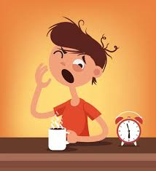

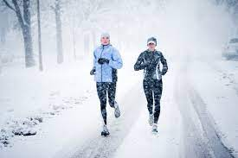
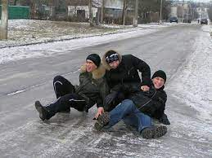
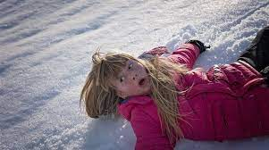
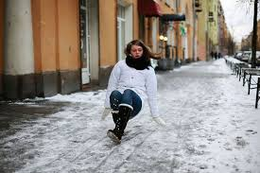
Прокинувся, примружився, сів, посміхнувся.
Відсмикнув, встав, потягнувся.
Глянув, почухався, намилився, умився,
Позіхнув, причесався, почистив, придивився.
Погладив, одягнув, зав'язав, застібнувся,
Зібрався, спітнів, віддихався, взувся.
Схопив, побіг, повернув, підсковзнувся,
Чіплявся, кричав, полетів, навернувся

Slide 2
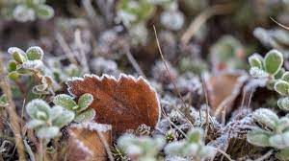
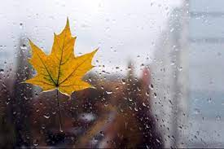
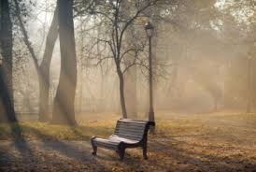
- Що незвичного ви в ньому помітили? Що привернуло вашу увагу?
- Цей текст дає нам змогу пересвідчитися, що можна скласти текст лише з дієслів.
- Отже, давайте пригадаємо відомості про дієслово, які нам сьогодні знадобляться:
✓ Яка частина мови називається дієсловом?
✓ Які форми дієслова ви знаєте?
✓ А як можуть змінюватися дієслова?

Slide 3
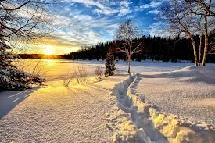
Запишіть речення, підкресліть граматичну основу в кожному з них.
Сонце вмило своє ще заспане від снігу обличчя й розпустило промені.
Усе навколо вкрилося пухнастим снігом.
Надворі морозило.
- Порівняйте ці речення. Що ви помітили?
- Яке з речень відрізняється від інших наявністю головних членів?
- У це речення можна ввести підмет?
- Зверніть увагу, присудок означає дію, яка виконується сама по собі, без особи.
- Як же називаються дієслова, в яких немає особи?

Slide 4
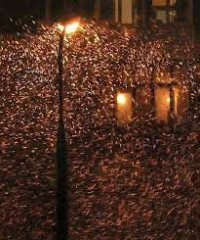
Безособові дієслівні форми
на -но, -то

Slide 5
Безособові - це дієслова, які називають дію або стан поза відношенням до суб'єкта дії, що представляє дію як відбувається само собою, незалежно від діяча, тобто без дійової особи або предмета.

Slide 6
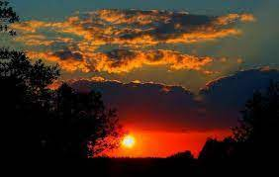
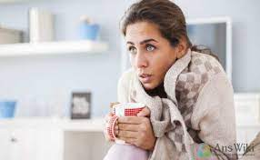
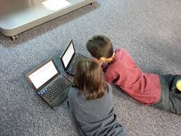
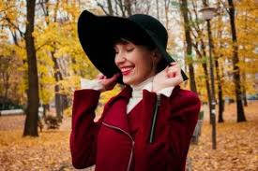
До безособових дієслів належать
такі групи дієслів:
1. Дієслова без постфікса -ся, які називають:
а) стан природи (вечоріє, морозить, світає, холоднішає);
б) фізичний або психічний стан живої
істоти (морозить, дере, везе);
в) наявність або відсутність,
нестача чого-небудь (вистачає, дістане, бракує);
г) повинність (слід, личить).

Slide 7


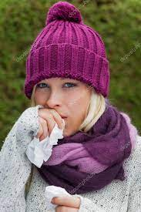
2. Дієслова з постфіксом -ся, які називають:
а) бажання, можливість дії
(заманеться, хочеться);
б) стан суб'єкта (віриться, дрімається,
думається, дихається, живеться, нездужається);

Slide 8
До морфологічних особливостей безособових дієслів відносяться відсутність:
Форм 1 і 2 особи;
Способу дії;
Форм наказового способу;
Пасивних дієприкметників і дієприслівників
завжди виконують роль головного члена в односкладних безособових речень.
У безособовому вживанні можуть виступати особові дієслова:
Хліб смачно пахне - смачно пахне хлібом;
Вітер жене листя - вітром жене листя.

Slide 9
Прочитайте речення, визначте в кожному граматичну основу. Розтлумачте лексичне значення кожного з безособових дієслів.
З одного чи двох головних членів речення складаються граматичні основи наведених речень? Чому?
Сутеніло помалу (Є. Плужник).
Смеркає в селі, у полі і в душі моїй (Є. Гуцало).
Стежку в поле листям замело (Ю. Бартош-Кум'ятиський).
З лісу повіяло прохолодою (М. Стельмах).
Запаморочливо пахло в'янучим листям, хмелем і калиною
(П. Загребельний).
І чого мене понесло сюди? (С. Васильченко).
Від жаху похолонуло в душі (Б. Олійник).
І як сльозами застилало очі! (М. Луків).
Уже на осінь повертає (Д. Луценко).
Уночі ллється, а вдень плющить (Народна творчість).

Slide 10
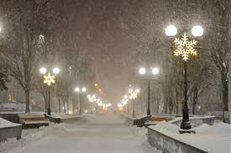
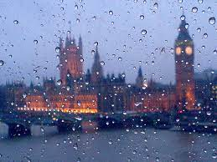
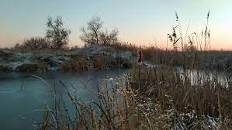
Замість рисочок запишіть букви так, щоб утворилися безособові дієслова. З двома словами письмово складіть речення.
1. Н – м – ль – в – но
2. С – т – н – є
3. Сн – ж – ть
Мр – ч – ть
Х –р – д – л – ть

Slide 11
Творча робота
Складіть і запишіть по два речення з кожним дієсловом так, щоб в одному випадку воно було безособовим, а в іншому – особовим.
Визначте граматичні основи.
Пече, тьмяніє, мрячить.
Наприклад.
Маленьке телятко пахло молоком і свіжим сіном.
Зранку вже пахло морозцем.
•

Slide 12

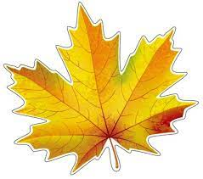
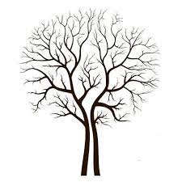
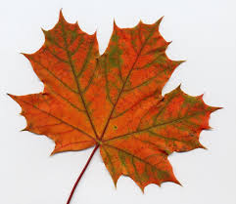


Пропоную вам записати свої враження від уроку
ЗЕЛЕНИЙ листочок – все зрозуміло, було цікаво
ЖОВТИЙ – не все зрозуміло або не завжди цікаво
ЧЕРВОНИЙ – нічого не зрозуміло або зовсім не цікаво

Slide 13
Опрацюйте параграф № 21
підручника https://pidruchnyk.com.ua/761-ukrmova-7-klas-glazova-2015.html,
виконайте письмово вправи 247, 250.
Творче завдання: скласти твір-мініатюру «Перший місяць зими», використовуючи безособові дієслова.

